Slide 1
Лэпбук по финансовой грамотности «Уроки экономики»

Slide 2
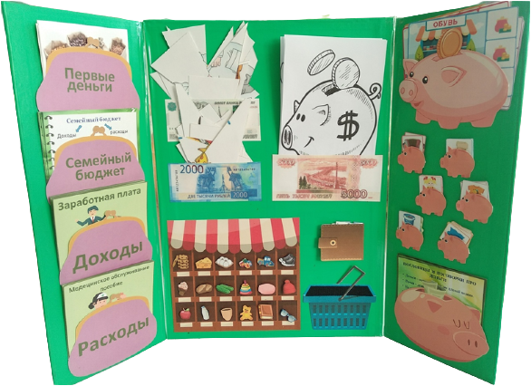

Slide 3
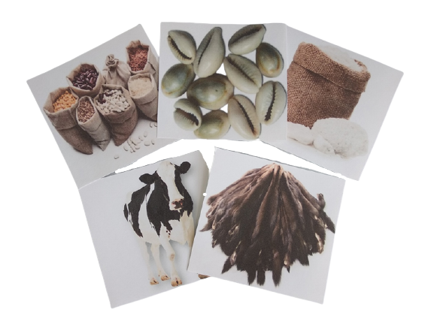
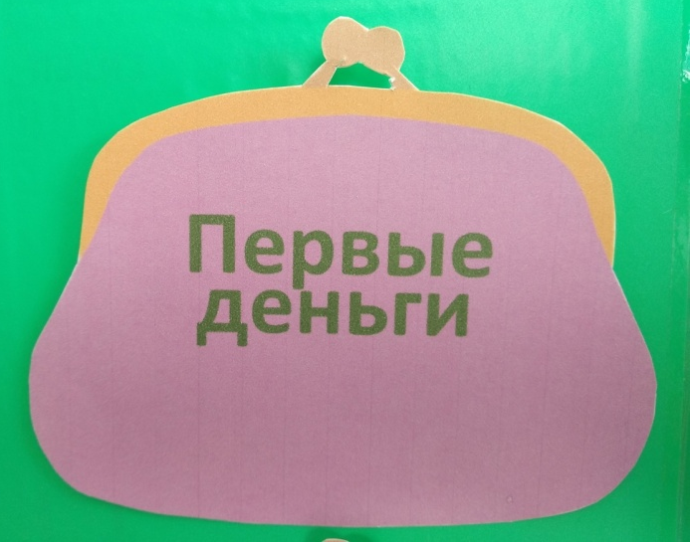
Раздел «Первые деньги»
В этом отделе содержатся фотографии, на которых изображены первые деньги.

Slide 4
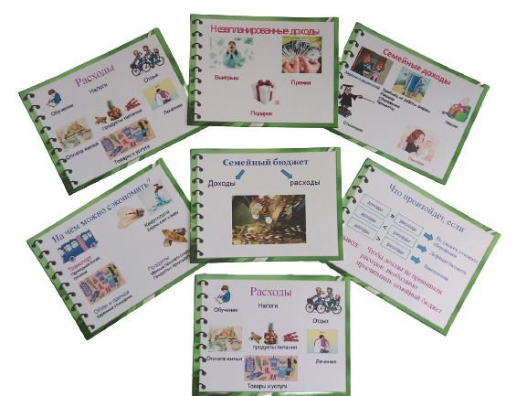
Раздел «Семейный бюджет»
Рассматривая карточки из этого кармашка , дети познакомятся с семейным бюджетом, расходами и доходами, а также узнают, как можно сэкономить деньги.

Slide 5
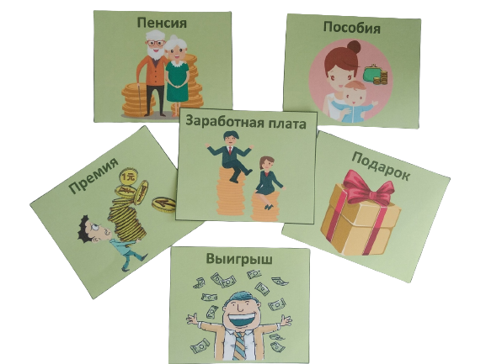
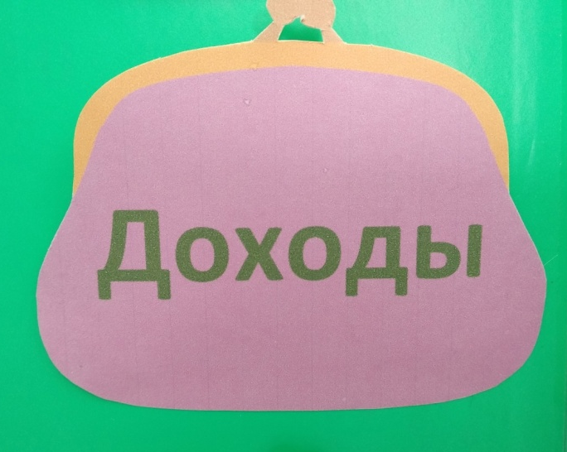
Раздел «Доходы»
В этом отделе дети подробнее познакомятся с доходами семьи.

Slide 6
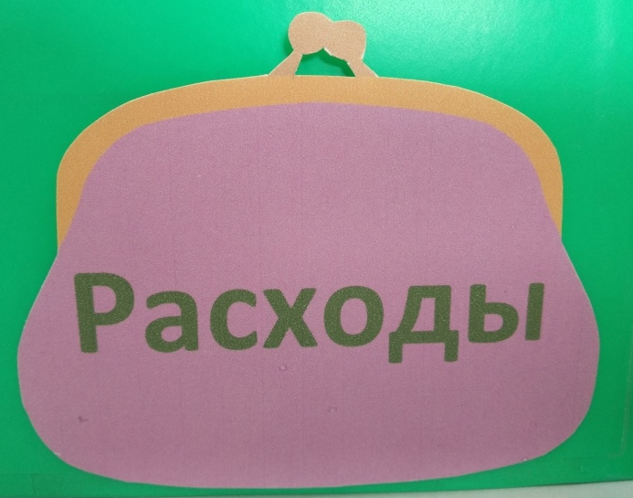
Раздел «Расходы»
В этом отделе дети подробнее познакомятся с расходами семьи.

Slide 7
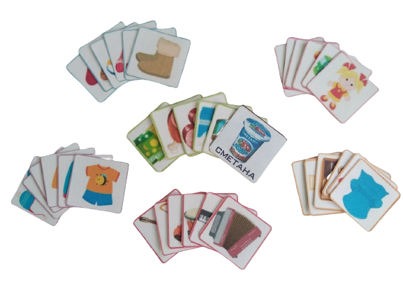
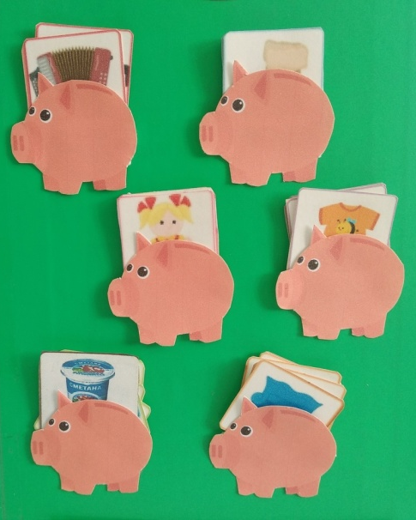
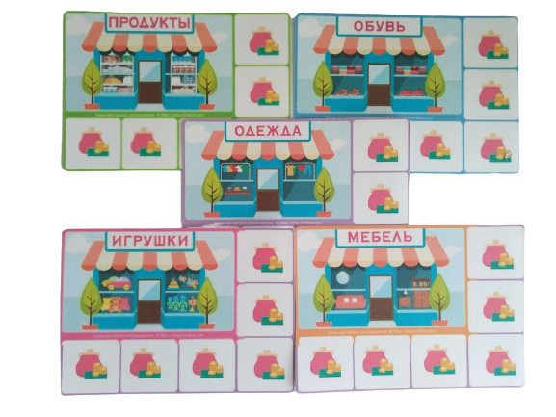
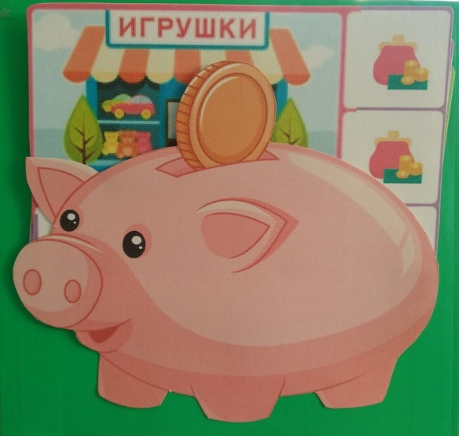
Раздел с лото
В этом разделе расположено лото связанное с экономикой, а точнее с магазинами. Играя в него, дети узнают в каких магазинах продаются различные товары.

Slide 8
Раздел с пословицами и поговорками о деньгах

Slide 9
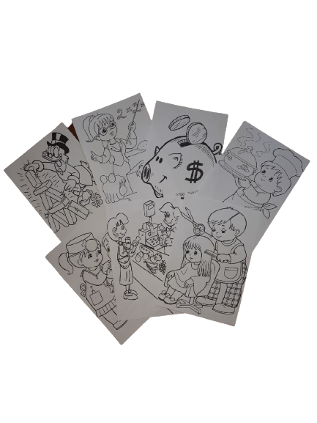
Раздел «Раскраски»

Slide 10
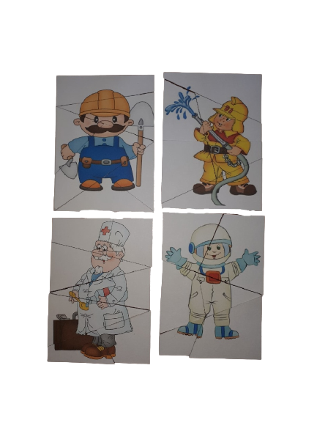
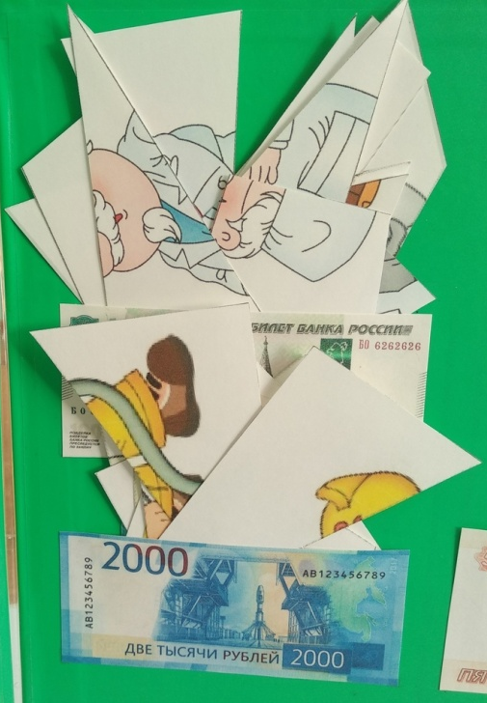
Раздел «Разрезные картинки»
Этот отдел способствует развитию логического мышления, в процессе которого дети знакомятся с профессиями.

Slide 11
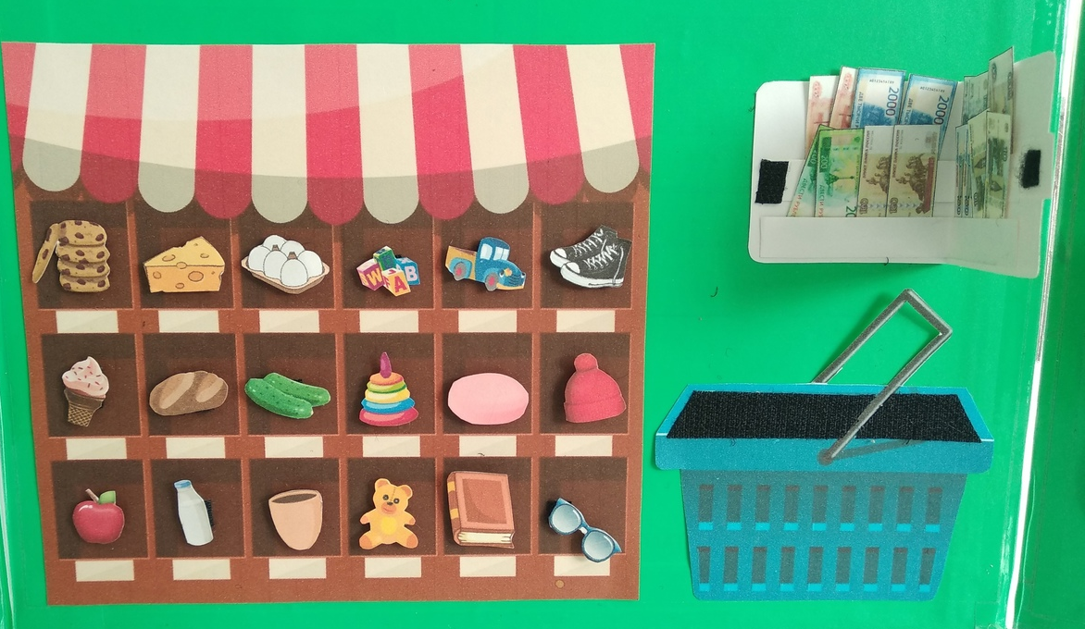
Раздел «Магазин»
Здесь дети могут попробовать себя в роли покупателя и продавца, а также могут научиться пользоваться деньгами.

